Slide 1
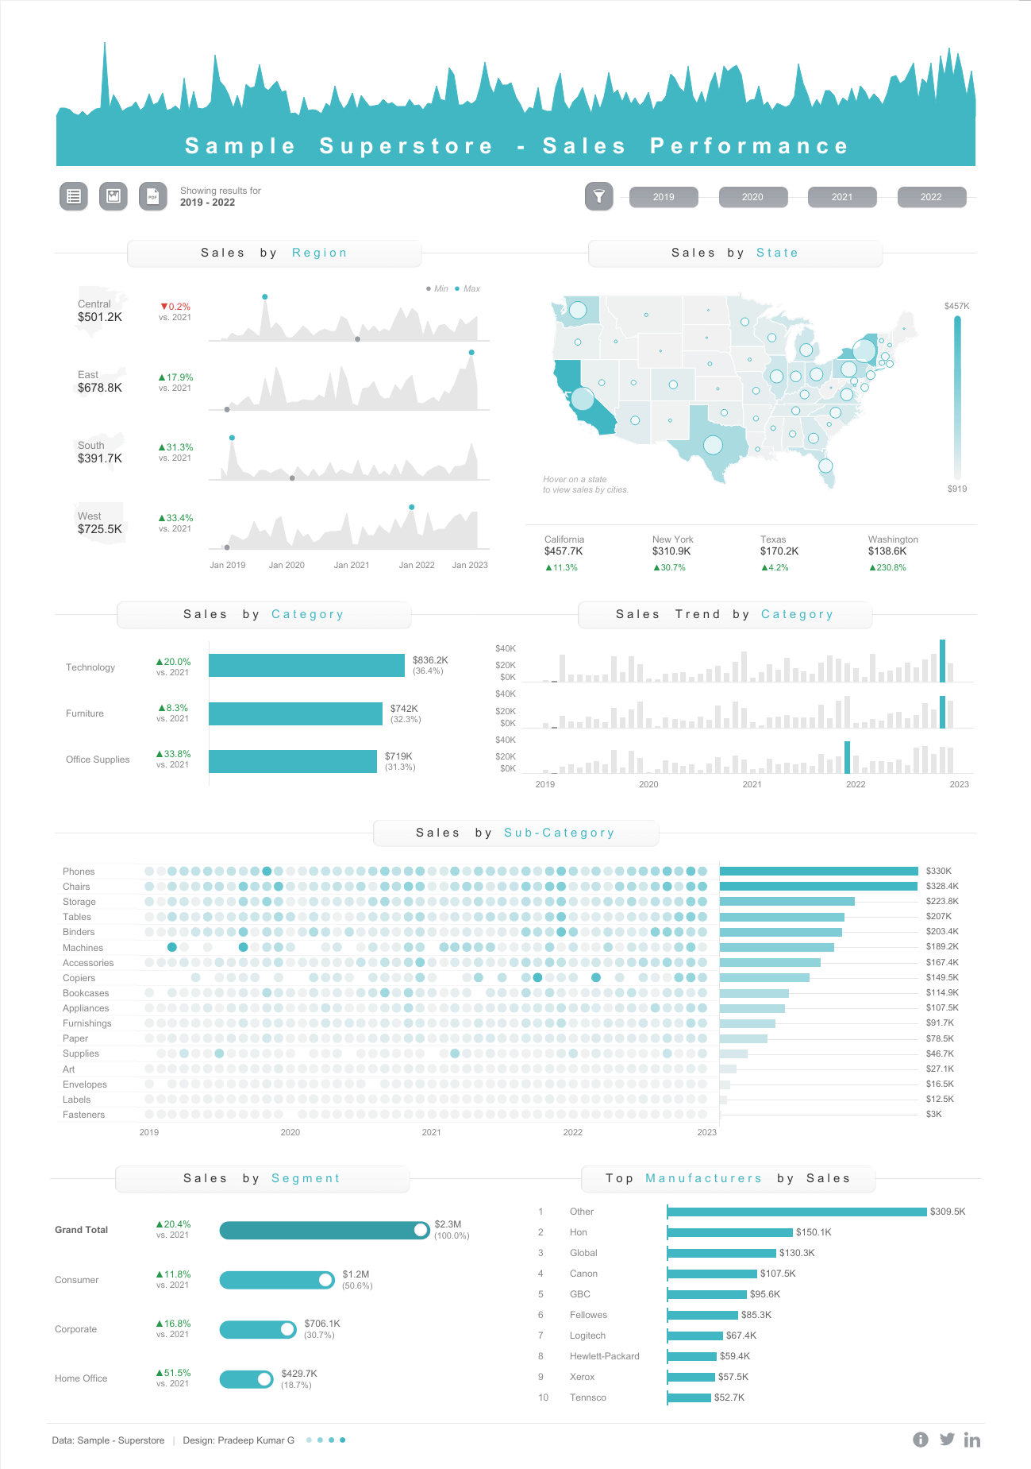
Memulai Tableau Public
TM 10 · BUSINESS INTELLIGENCE DAN VISUALISASI DATA
Buat akun, install aplikasi, insert data,
worksheet visualisasi
Tatap Muka 10 · Dr. Donny Maha Putra
Notes:
Sesi ini full praktik. Mahasiswa siapkan laptop, internet, email @upnvj.ac.id, dan file Global Superstore. Hasil akhir: satu workbook berisi tiga worksheet yang terbit di profil Tableau Public.

Slide 2
Capaian Pembelajaran TM10
TUJUAN
01
Buat akun
02
Install aplikasi
Daftar Tableau Public dengan email kampus.
Unduh, instal, dan login di aplikasi.
03
Masukkan data
04
Buat dan publikasikan visualisasimu
Hubungkan file Excel dan CSV Global Superstore.
Buat tiga worksheet, lalu publish ke profilmu.
TM 10 · Memulai Tableau Public
02
Notes:
Tujuan nomor 4 jadi bukti tugas: link workbook di profil Tableau Public dikumpulkan di akhir sesi.

Slide 3
Tahapan Pembelajaran
ALUR SESI
TAHAP 1
TAHAP 2
TAHAP 3
TAHAP 4
TAHAP 5
TAHAP 6
Akun
Instal
Login
Data
Praktik
Terbit
Daftar dan cek email
Unduh dan pasang
Sambungkan aplikasi dan web
Masukkan Excel dan CSV
Tiga worksheet
Simpan dan bagikan
50 menit
10 menit
15 menit
15 menit
10 menit
10 menit
Total sekitar 110 menit. Tahap 1 sampai 3 bisa dikerjakan untuk latihan.
TM 10 · Memulai Tableau Public
03
Notes:
Instalasi sering terhambat izin admin dan internet. Kalau bisa, minta mahasiswa sudah instal dari rumah, jadi waktu di kelas penuh untuk praktik.

Slide 4
3 versi Tableau
KENALAN DULU
 | Tableau Public (web) | Desktop Public Edition | Tableau berbayar
Biaya | Gratis | Gratis | Bayar lisensi
Dipakai di | Browser | Laptop (Windows/Mac) | Laptop dan server
Simpan di | Profil publik | Laptop atau profil publik | Server privat
Data | File Excel, CSV | File, Google Sheets | Database
Untuk | Lihat dan bagikan | Praktik kita hari ini | Perusahaan
Hari ini: buat di Desktop Public Edition, lalu publikasikan ke Tableau Public.
TM 10 · Memulai Tableau Public
04
Notes:
Versi web bisa dipakai tanpa instal. Versi Desktop Public Edition gratis dan sejak 2024 bisa simpan file di laptop (Tableau, 2024). Versi berbayar dipakai perusahaan untuk data privat dan database.

Slide 5
Semua yang dipublikasikan ke Tableau Public bisa dilihat semua orang.
INGAT INI DULU
10 GB
Data ikut
UU PDP
Kuota simpan per akun.
Datanya ikut terbit bersama grafik.
Jangan unggah data pribadi atau data kantor.
TM 10 · Memulai Tableau Public
05
Notes:
Tableau Public itu ruang publik. Kuota 10 GB dan batas sekitar 15 juta baris per sumber data (The Bricks, t.t.). Kaitkan dengan UU Nomor 27 Tahun 2022 tentang Pelindungan Data Pribadi. Data privat cukup disimpan di laptop, jangan diterbitkan. Global Superstore aman karena data contoh.

Slide 6

Daftar di Tableau Public
TAHAP 1 · BUAT AKUN
public.tableau.com
1
Buka alamat di atas di browser.
Wajib email kampus
2
Klik Sign Up di kanan atas.
nama@upnvj.ac.id
3
Isi nama, email @upnvj.ac.id, dan kata sandi.
Jangan pakai Gmail pribadi. Akun ini dipakai untuk tugas dan penilaian.
4
Klik Create My Account.
5
Buka email kampus, klik link verifikasi.
Kata sandi: 8-100 karakter, ada angka, huruf besar, huruf kecil, dan simbol.
TM 10 · Memulai Tableau Public
06
Notes:
Semua mahasiswa wajib daftar pakai email @upnvj.ac.id supaya mudah dicek saat penilaian. Kalau email verifikasi belum masuk dalam 5 menit, cek folder spam. Contoh kata sandi yang valid: Upnvj2026! (jangan dipakai sungguhan).

Slide 7
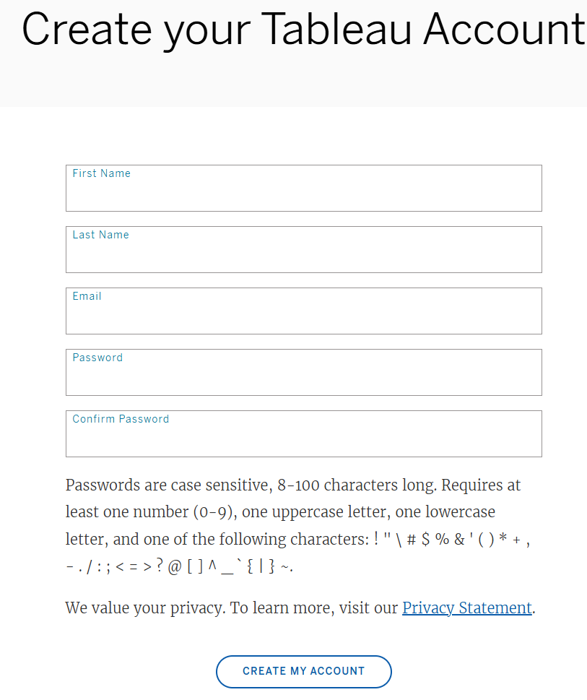
Formulir Create your Tableau Account
TAHAP 1 · ISI FORMULIR
1
First Name dan Last Name: nama sesuai data kampus.
2
Email: wajib @upnvj.ac.id.
3
Password dan Confirm Password: ketik sama dua kali.
4
Klik CREATE MY ACCOUNT, lalu cek email untuk verifikasi.
SYARAT KATA SANDI
8-100 karakter, ada angka, huruf besar, huruf kecil, dan simbol (misalnya ! # @).
TM 10 · Memulai Tableau Public
07
Notes:
Wajib email @upnvj.ac.id supaya akun mudah dicek saat penilaian. Kata sandi huruf besar dan kecil dibedakan. Kalau email verifikasi belum masuk dalam 5 menit, cek folder spam.

Slide 8
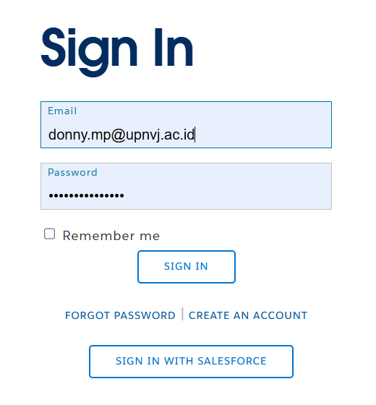
Setelah daftar, langsung Sign In
TAHAP 1 · LOGIN
1
Di public.tableau.com, klik Sign In.
2
Isi Email @upnvj.ac.id yang tadi didaftarkan.
3
Isi Password, lalu klik SIGN IN.
4
Berhasil kalau halaman profilmu terbuka.
Lupa kata sandi? Klik Forgot Password.
Belum punya akun? Klik Create an Account.
TM 10 · Memulai Tableau Public
08
Notes:
Login ini memakai akun yang sama untuk web dan aplikasi. Tidak perlu klik Sign In with Salesforce. Centang Remember me hanya di laptop pribadi, jangan di komputer lab.

Slide 9
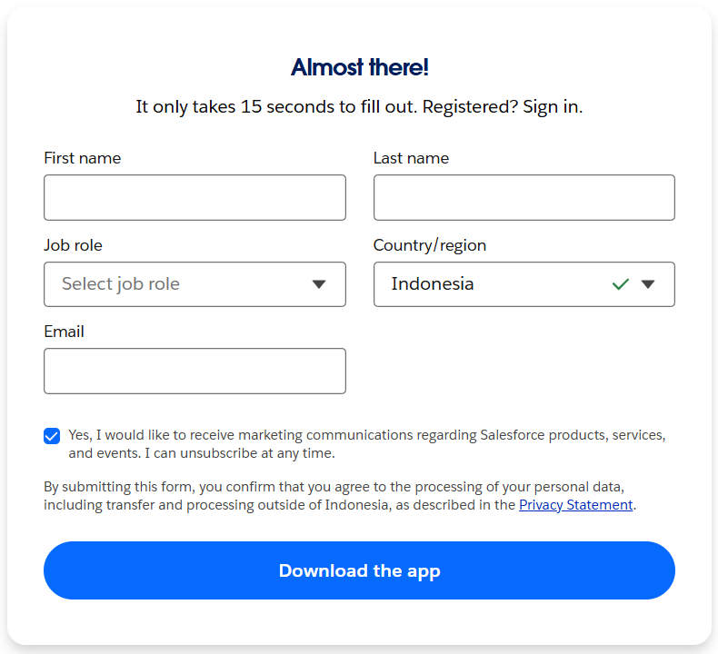
Unduh Tableau Desktop Public Edition
TAHAP 2 · UNDUH APLIKASI
Create › Download Tableau Desktop Public Edition
1
Klik menu di atas. Formulir seperti gambar akan muncul.
2
Isi First name dan Last name.
3
Job role: pilih Student. Country: Indonesia.
4
Email: wajib @upnvj.ac.id.
5
Klik Download the app. Cari file .exe atau .dmg di folder Downloads.
Kotak centang promosi boleh dikosongkan.
TM 10 · Memulai Tableau Public
09
Notes:
Formulir ini muncul sebelum unduhan dimulai. Pakai email @upnvj.ac.id yang sama dengan akun tadi. Centang promosi Salesforce tidak wajib, boleh dihapus. File unduhan cukup besar, pakai internet stabil. Mac: pilih Apple silicon untuk chip M1 ke atas, Intel untuk Mac lama.

Slide 10

Hubungkan aplikasi ke Tableau Public web
TAHAP 2 DAN 3 · INSTAL LALU SAMBUNGKAN
A · Instal
B · Sambungkan ke web
1
Klik dua kali file yang diunduh.
1
Di aplikasi, klik Server › Tableau Public › Open from Tableau Public.
2
Centang persetujuan › Install › Yes.
2
Muncul jendela Sign In. Isi email @upnvj.ac.id dan kata sandi.
3
Buka Tableau Public dari menu Start atau Applications.
3
Muncul daftar karya di profilmu (boleh masih kosong). Artinya sudah tersambung.
Setelah tersambung: Save to Tableau Public = kirim ke web. Open from Tableau Public = ambil dari web.
TM 10 · Memulai Tableau Public
10
Notes:
Aplikasi dan web tersambung lewat akun yang sama. Cukup login sekali di aplikasi; setelah itu menyimpan ke web dan membuka dari web langsung lewat menu. Di beberapa versi, menu ini juga ada di File, Open from Tableau Public. Kendala umum saat instal: tidak ada izin admin di komputer lab. Minta laboran, atau pakai laptop sendiri.

Slide 11



Kenali tiga area di halaman awal
TAHAP 2 · LAYAR PERTAMA
A · Connect
B · Open
C · Discover
To a File
Video belajar
A · Connect
Microsoft Excel
Tempat masukkan data. Kita pakai Microsoft Excel.
Text file
JSON file
File yang baru dibuka
B · Open
PDF file
Buka file lama.
Google Sheets
C · Discover
Bahan belajar dari Tableau.
TM 10 · Memulai Tableau Public
11
Notes:
Gambar kiri adalah skema sederhana, bukan screenshot asli. Tableau Public hanya bisa membaca file, tidak bisa langsung ke database.

Slide 12




Satu akun untuk aplikasi dan web
TAHAP 3 · SAMBUNGKAN
Save to Tableau Public
Aplikasi di laptop
Profil di web
Tempat membuat grafik. Bisa disimpan di laptop sebagai file .twbx.
Tempat menerbitkan dan membagikan link grafik.
Open from Tableau Public
Kuncinya: login di aplikasi pakai akun yang sama dengan di web.
TM 10 · Memulai Tableau Public
12
Notes:
Panah hijau: dari aplikasi ke web lewat Server, Tableau Public, Save to Tableau Public. Panah jingga: dari web ke aplikasi lewat Open from Tableau Public, atau unduh workbook dari profil. File .twbx berisi workbook plus datanya, jadi bisa dibuka di laptop lain.

Slide 13
Cara kirim dari aplikasi ke web
TAHAP 3 · SAMBUNGKAN
Langkahnya
Menu di profil web
1
Pastikan worksheet sudah ada isinya.
Hide · sembunyikan
2
Klik Server › Tableau Public › Save to Tableau Public.
Download · izinkan diunduh atau tidak
3
Login, lalu beri judul workbook.
Edit Details · ubah judul dan deskripsi
Share · salin link
4
Klik Save. Browser akan membuka hasilnya.
Featured · jadikan karya utama
TM 10 · Memulai Tableau Public
13
Notes:
Menu Save to Tableau Public baru aktif kalau worksheet sudah berisi minimal satu field (Tableau, t.t.). Di profil web, arahkan kursor ke karya untuk melihat menu Hide, Download, dan Delete.

Slide 14
Global Superstore: toko online fiktif
TAHAP 4 · KENALI DATA
51.290
24
2012-2015
baris transaksi
kolom
tahun transaksi
165
12,64 jt
1,47 jt
negara, 5 market
total penjualan (USD)
total laba (USD)
Catatan: nama file tertulis 2016, tapi isinya data 2012 sampai 2015.
TM 10 · Memulai Tableau Public
14
Notes:
Angka di slide ini dihitung langsung dari file yang dibagikan. Pakai sebagai pengecek: kalau hasil di Tableau beda, berarti ada filter yang tertinggal. Margin laba keseluruhan 11,6%.

Slide 15


Tiga tabel yang saling terhubung
TAHAP 4 · ISI DATA
Excel · sheet People
Excel · sheet Orders
File CSV
People
Region
Orders
Order ID
Returns
Nama manajer tiap region
Semua transaksi. Tabel utama.
1.079 pesanan yang dikembalikan
Dimensi = kategori
Measure = angka
Order Date, Market, Country, Category, Sub-Category
Sales, Profit, Quantity, Discount
TM 10 · Memulai Tableau Public
15
Notes:
Orders adalah tabel utama. Returns disambung lewat Order ID, People lewat Region. Dimensi dipakai untuk mengelompokkan, measure dipakai untuk dihitung (dijumlah, dirata-rata). Sekitar 4,2% pesanan dikembalikan.

Slide 16

Masukkan file Excel dan CSV
TAHAP 4 · MASUKKAN DATA
1
Klik Microsoft Excel, pilih file Global_Superstore_Orders_2016.xlsx.
2
Tarik sheet Orders ke area tengah.
Kenapa ditarik ke samping?
3
Klik Add › Text file, pilih Global_Superstore_Returns_2016.csv.
Cara ini disebut relationship. Tabel tetap terpisah, jadi angka Sales tidak dobel.
4
Tarik Returns ke samping Orders. Cek penghubungnya Order ID.
5
Cek: Order Date ikon kalender, Country ikon bola dunia.
Cek: total Sales harus 12.642.502.
6
Klik tab Sheet 1 di kiri bawah.
TM 10 · Memulai Tableau Public
16
Notes:
Tableau biasanya menyambung otomatis lewat kolom yang namanya sama. Kalau muncul Order ID dan Region, tidak masalah. Sheet People boleh ditambahkan, disambung lewat Region. Kalau total Sales lebih besar dari 12.642.502, kemungkinan mahasiswa membuat join, bukan relationship.

Slide 17
Tarik kolom ke rak, grafik muncul
TAHAP 5 · LAYAR KERJA
1 · Data
2 · Filters
Columns
YEAR(Order Date)
6 · Show Me
Category
menyaring data
SUM(Sales)
Saran jenis grafik
Rows
Country
3 · Marks
4 · Rak dan 5 · Area grafik
Order Date
atur warna, label, tooltip
Sales
Profit
Biru = kategori (membuat kelompok). Hijau = angka (membuat sumbu).
TM 10 · Memulai Tableau Public
17
Notes:
Skema sederhana layar kerja. Rak (shelf) Columns dan Rows menentukan sumbu grafik. Kolom yang sudah ditaruh di rak disebut pil. Pil biru dan hijau paling sering membingungkan pemula, jadi tekankan bedanya.

Slide 18
Tiga insight, tiga visualisasi di worksheet
TAHAP 5 · PRAKTIK
WORKSHEET 1
WORKSHEET 2
WORKSHEET 3
Tren Penjualan
Laba per Sub-Category
Peta Penjualan
Penjualan naik atau turun tiap tahun?
Produk mana yang untung, mana yang rugi?
Negara mana yang paling banyak beli? Indonesia di mana?
Grafik per tahun
Order Date · Sales · Profit
Batang horizontal
Sub-Category · Profit
Peta berwarna
Country · Market · Sales · Profit
TM 10 · Memulai Tableau Public
18
Notes:
Tiap worksheet menjawab satu pertanyaan bisnis: kapan (tren), apa (produk), di mana (negara). Pertemuan berikutnya ketiganya bisa digabung jadi dashboard. Minta mahasiswa memberi nama tab sesuai judul di slide.

Slide 19

Tren Penjualan per tahun
WORKSHEET 1 · LANGKAH
1
Klik kanan tab Sheet 1 › Rename › ketik Tren Penjualan.
2
Tarik Order Date ke Columns.
3
Tarik Sales ke Rows. Grafik garis muncul.
Cek angkamu
Penjualan 2015
4
Tarik Profit ke Rows. Klik kanan › Dual Axis › Synchronize Axis.
4.299.866
5
Klik Label di Marks agar angka tampil.
Laba 2015
6
Opsional: klik + pada YEAR untuk lihat per kuartal.
504.166
TM 10 · Memulai Tableau Public
19
Notes:
Dual Axis menggabungkan dua angka dalam satu grafik. Synchronize Axis menyamakan skalanya. Kalau Sales dan Profit masih jadi dua grafik terpisah, berarti Dual Axis belum diklik. Sales boleh diganti jadi Bar di kartu Marks.

Slide 20
Penjualan hampir dua kali lipat
WORKSHEET 1 · HASILNYA
■ Penjualan ■ Laba (USD juta)
4,30
+90%
3,41
2,68
penjualan naik dari 2012 ke 2015, rata-rata 24% per tahun
2,26
11-12%
margin laba stabil tiap tahun
2012
2013
2014
2015
TM 10 · Memulai Tableau Public · Sumber: Global Superstore Orders, diolah
20
Notes:
Gambar ini digambar ulang dari data asli, tampilan di Tableau sedikit beda. Laba per tahun: 0,25; 0,31; 0,41; 0,50 juta USD. Tanya ke kelas: apakah semua negara naik sama cepat? Jawabannya di worksheet 3.

Slide 21
Laba per Sub-Category
WORKSHEET 2 · LANGKAH
1
Buat worksheet baru, beri nama Laba per Sub-Category.
2
Tarik Sub-Category ke Rows.
3
Tarik Profit ke Columns. Muncul grafik batang.
Cek angkamu
Paling untung: Copiers
4
Klik ikon Sort Descending di toolbar (urut dari besar).
258.568
5
Tarik Profit lagi ke Color. Pilih warna Orange-Blue Diverging.
Satu-satunya rugi: Tables
6
Tarik Category ke Filters untuk pilih kategori.
-64.083
TM 10 · Memulai Tableau Public
21
Notes:
Warna oranye-biru dipakai karena laba bisa plus atau minus, dan aman untuk yang buta warna. Kalau titik tengah warna bukan di nol: Edit Colors, Advanced, centang Center, isi 0. Tanya ke kelas: kenapa Tables rugi? Petunjuk: cek Discount.

Slide 22
Tables laku, tapi rugi
WORKSHEET 2 · HASILNYA
Copiers
258.568
Phones
216.717
Bookcases
161.924
Appliances
141.563
Tables laku 757 ribu USD, tapi rugi 64 ribu USD.
Chairs
140.396
9 lainnya
23-130 rb
Jingga = rugi. Hijau = untung.
Labels
14.989
Fasteners
13.844
Tables
-64.083
TM 10 · Memulai Tableau Public · Sumber: Global Superstore Orders, diolah
22
Notes:
Grafik di slide menampilkan lima sub-kategori dengan laba tertinggi, dua dengan laba terkecil, dan satu-satunya yang merugi; sembilan lainnya diringkas. Di Tableau, mahasiswa akan melihat ketujuh belas sub-kategori. Data lengkap laba (USD): Copiers 258.568; Phones 216.717; Bookcases 161.924; Appliances 141.563; Chairs 140.396; Accessories 129.626; Storage 108.417; Binders 72.433; Machines 58.868; Paper 58.112; Art 57.830; Furnishings 46.845; Envelopes 28.849; Supplies 22.559; Labels 14.989; Fasteners 13.844; Tables minus 64.083. Implikasi manajerial: lini produk dengan omzet besar belum tentu menguntungkan, sehingga keputusan diskon dan harga perlu ditinjau.

Slide 23
Peta Penjualan per negara
WORKSHEET 3 · LANGKAH
1
Buat worksheet baru, beri nama Peta Penjualan.
2
Klik dua kali Country. Peta muncul otomatis.
3
Di Marks, ganti jenis grafik jadi Map.
Cek: Indonesia
Penjualan
4
Tarik Sales ke Color. Makin gelap, makin besar.
404.887
5
Tarik Profit ke Tooltip. Arahkan kursor ke Indonesia.
Laba
6
Tarik Market ke Filters › klik kanan › Show Filter.
15.609
TM 10 · Memulai Tableau Public
23
Notes:
Klik dua kali Country otomatis mengisi Longitude dan Latitude. Peta butuh internet untuk memuat gambar latar. Kalau ada tanda unknown di pojok kanan bawah, klik untuk cek negara yang tidak dikenali.

Slide 24
Asia Pacific paling laku, Eropa paling untung
WORKSHEET 3 · HASILNYA
Market | Penjualan | Laba | Margin
Asia Pacific | 4,04 | 0,40 | 10,0%
Europe | 3,29 | 0,45 | 13,7%
USCA | 2,36 | 0,30 | 12,9%
LATAM | 2,16 | 0,22 | 10,2%
Africa | 0,78 | 0,09 | 11,3%
FOKUS INDONESIA
3,9%
Margin laba Indonesia. Rata-rata dunia 11,6%. Jualan banyak, untung tipis.
Diskusi: kenapa untungnya kecil?
Dalam juta USD, 2012 sampai 2015
TM 10 · Memulai Tableau Public · Sumber: Global Superstore Orders, diolah
24
Notes:
Negara dengan penjualan terbesar: Amerika Serikat (2,30 juta USD), lalu Australia, Prancis, Tiongkok, Jerman. Indonesia dipilih supaya diskusi terasa dekat. Arahkan mahasiswa cek Discount dan Shipping Cost sebagai latihan.

Slide 25
Simpan di laptop, lalu terbitkan
TAHAP 6 · SIMPAN DAN TERBITKAN
A · SIMPAN DI LAPTOP
B · TERBITKAN
Cek sebelum kumpul
File › Save As › .twbx
TM10_GlobalSuperstore_NIM
1. Ada tiga worksheet
2. Tiap worksheet punya judul
Sebagai cadangan. Bisa dibuka tanpa internet.
Pakai judul ini saat Save to Tableau Public.
3. Angka sesuai slide cek
4. Link dikirim ke LMS
TM 10 · Memulai Tableau Public
25
Notes:
Biasakan simpan di laptop dulu baru terbitkan. File .twbx berisi workbook plus datanya. Link diambil dari tombol Share di halaman profil.

Slide 26
Masalah umum dan solusinya
KALAU ADA MASALAH
Masalah | Penyebab | Solusi
Tidak bisa instal | Tidak ada izin admin | Minta laboran, atau pakai browser
Tidak bisa Save to Public | Worksheet kosong | Isi minimal satu kolom
Total Sales lebih dari 12,64 jt | Data dobel | Tarik tabel ke samping, jangan ke dalam
Order Date jadi teks | Tipe data salah | Klik ikon tipe data › Date
Peta kosong | Internet mati | Cek koneksi
Tahun 2016 tidak ada | Data hanya 2012-2015 | Normal, bukan error
TM 10 · Memulai Tableau Public
26
Notes:
Masalah nomor 3 paling penting. Kalau tabel ditarik ke dalam tabel lain (join), baris bisa dobel. Yang benar: tarik ke samping (relationship). Kalau peta tetap kosong padahal internet jalan: klik kanan Country, Geographic Role, Country/Region.

Slide 27
Coba sendiri di rumah
LATIHAN MANDIRI
LATIHAN 1
LATIHAN 2
LATIHAN 3
Tambahkan Discount ke Tooltip di worksheet 2. Apakah diskon bikin Tables rugi?
Filter Asia Pacific di worksheet 3. Bandingkan Indonesia dengan Australia dan China.
Buat worksheet 4: jumlah pesanan yang dikembalikan per Market.
REFLEKSI
Kalau kamu manajer toko ini, apa yang akan kamu putuskan dari tiga grafik tadi?
TM 10 · Memulai Tableau Public
27
Notes:
Latihan 1: klik kanan pil Discount, Measure, Average. Latihan 3: pakai tabel Returns, hasil totalnya harus 1.079 pesanan. Refleksi melatih mahasiswa mengubah grafik jadi keputusan.

Slide 28
Daftar pustaka
REFERENSI
Embry-Riddle Aeronautical University. (t.t.). Getting started with Tableau Public. https://trainme.erau.edu/tableau-public/getting_started
Republik Indonesia. (2022). Undang-Undang Nomor 27 Tahun 2022 tentang Pelindungan Data Pribadi.
Tableau. (t.t.). Save workbooks with Tableau Public. Tableau Help. https://help.tableau.com/current/pro/desktop/en-us/publish_workbooks_tableaupublic.htm
Tableau. (2024, 30 April). Local file save with Tableau Desktop Public Edition. Tableau Blog. https://www.tableau.com/blog/local-file-save-tableau-desktop-public-edition
The Bricks. (t.t.). What is the limitation of Tableau Public? https://www.thebricks.com/resources/guide-what-is-the-limitation-of-tableau-public
Data praktik: Global Superstore Orders 2016 dan Global Superstore Returns 2016 (data contoh fiktif).
TM 10 · Memulai Tableau Public
28
Notes:
Format APA edisi ketujuh (t.t. = tanpa tahun).

